Slide 1
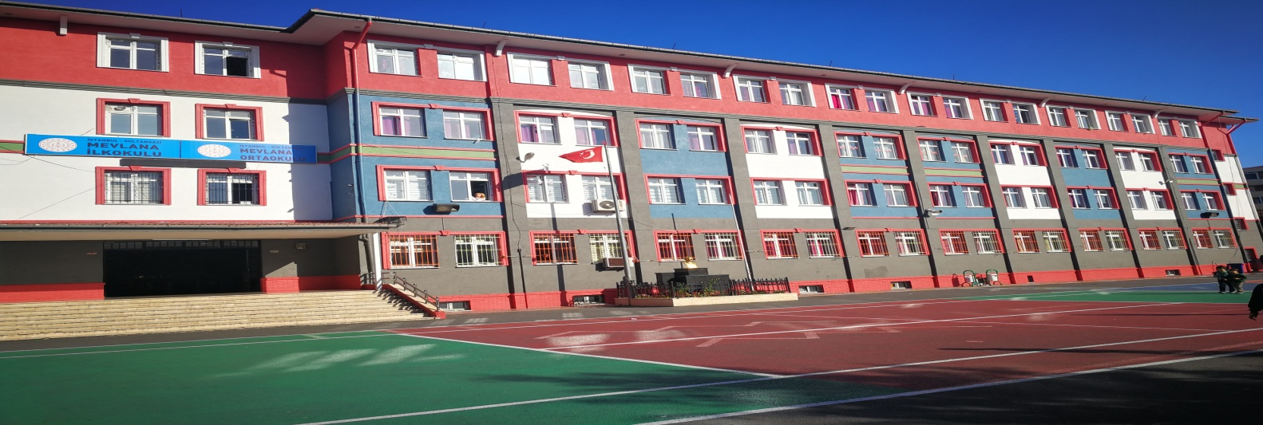

MEVLANA ORTAOKULU
LİSELERE GEÇİŞ SİSTEMİ
LGS
2020-2021

Slide 2
NEDİR BU LGS?
Liselere Geçiş Sistemi ya da LGS, Türkiye Cumhuriyeti Milli Eğitim Bakanlığı'nın 2017-2018 Eğitim Öğretim yılından itibaren uygulamaya başladığı ortaöğretime geçiş sistemi. TEOG sınavının yerine geçmiştir.

Slide 3
NEDİR BU LGS?
Liseye Geçiş Sistemi, PISA ve TIMS soruları esas alınarak beceri temelli mantık muhakeme yeteneğini ölçen bir sınavdır. Sınavı kazanan öğrenciler; Fen Lisesi, Anadolu Lisesi, Sosyal Bilimler Lisesi, Anadolu İmam Hatip Lisesi ve Mesleki ve Teknik Anadolu Lisesi türündeki liselere gider.

Slide 4
NEDİR BU LGS?
Sınavda belirli başarı eşiğine ulaşamayan öğrenciler adrese dayalı okul tercihinde bulunabilir ve merkezi sınavla öğrenci almayan okullarda okumayı tercih edebilir. Sınava girmek zorunlu değildir

Slide 5
LİSELERE YERLEŞTİRME NASIL YAPILACAK?
ÜST DÜZEY LİSELER | DİĞER LİSELER
Merkezi Sınavla Alan Liseler | Adrese Dayalı Yerleştirme ile Alan Liseler

Slide 6
MERKEZİ SINAVLA ÖĞRENCİ ALAN LİSELER HANGİLERİ PEKİ?
FEN LİSELERİ
SOSYAL BİLİMLER LİSELERİ
PROJE OKULLARI

Slide 7
SINAV VE YERLEŞTİRME TAKVİMİ
Belli Değil
Haziran Ayında
Haziran Ayında
Temmuz Ayında
Sınav Başvuruları
Sınav Tarihi
Sınav Sonucunun Açıklanması
Tercih İşlemleri

Slide 8

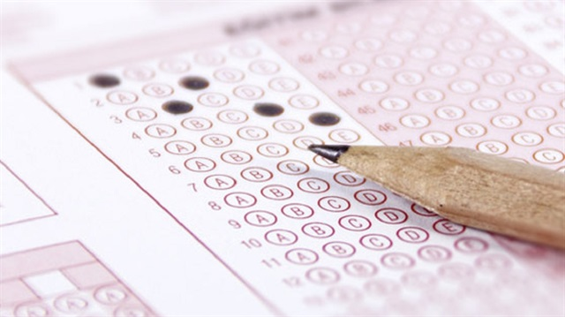
SINAV SÜRESİ VE SORU SAYISI
Sınav Süresi
Soru Sayısı
155 dk.
90

Slide 9
SORU DAĞILIMI
20 TÜRKÇE
20 MATEMATİK
20 FEN BİLGİSİ
10 İNKILAP T.
10 YABANCI DİL
10 DİN K.

Slide 10
TESTLERDEKİ SORULARIN KATSAYI DAĞILIMLARI
TÜRKÇE 4
MATEMATİK 4
FEN BİLGİSİ 4
İNKILAP T. 1
YABANCI DİL 1
DİN K. 1

Slide 11
SINAVDA HANGİ SINIFLARDAN SORUMLUYUZ?
8

Slide 12
PEKİ SORULAR NASIL OLACAK?
A
Sorular çoktan seçmeli TEST şeklinde olacak
B
C
3 yanlış cevap 1 doğruyu götürecek
D

Slide 13
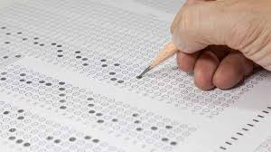
SINAV HAKKINDA
Sınav sayısal ve sözel bölüm olmak üzere 2 oturumdan oluşacak

Slide 14

SINAV SÜRESİ VE BAŞLAMA SAATİ
Sözel Bölüm
Ders | Soru Sayısı | Sınav Başlama Saati | Sınav Süresi
Türkçe | 50 | 9.30 | 75 Dakika
İnkılap T.
Din Kültürü ve A. B.
Yabancı Dil
Sayısal Bölüm
Ders | Soru Sayısı | Sınav Başlama Saati | Sınav Süresi
Matematik | 40 | 11.30 | 80 Dakika
Fen bilimleri

Slide 15
SINAVLA ÖĞRENCİ ALAN LİSELER İÇİN TERCİH SÜRECİ
Sınavla öğrenci alan okullardan en fazla 5 okul tercih edilecek
Herhangi bir okula yerleşememesi durumunda;
Sınavsız öğrenci alan okullardan birine tercihlerine göre yerleştirilecek

Slide 16
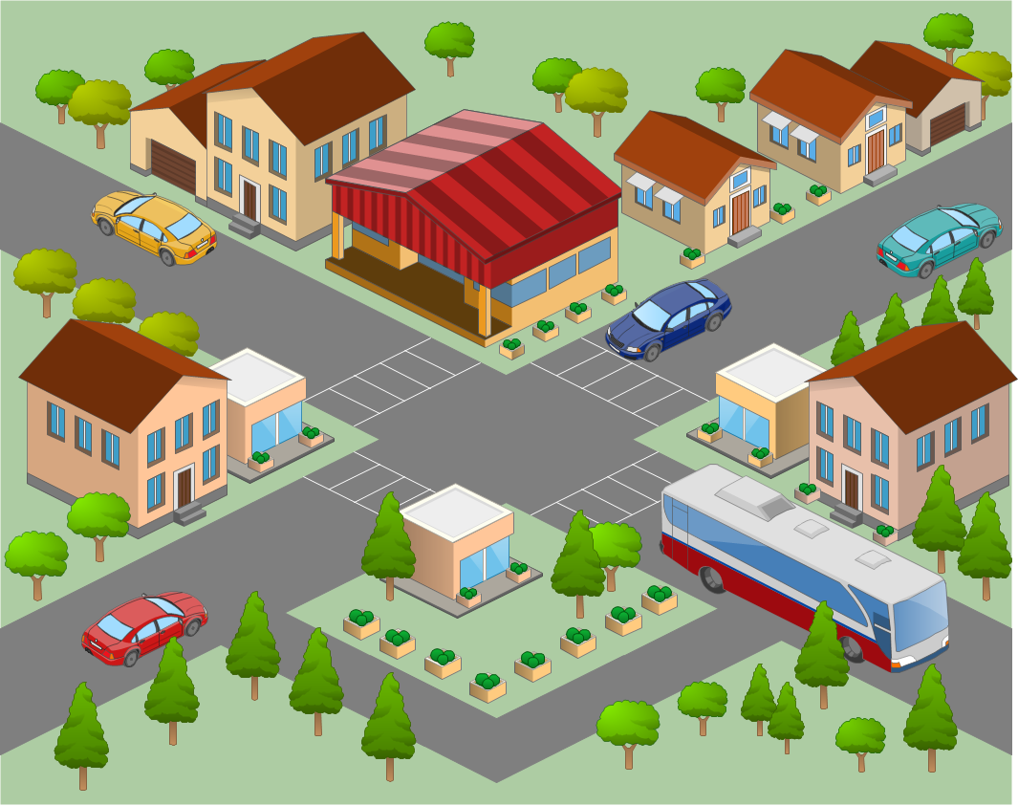
YEREL YERLEŞTİRME NASIL OLACAK?
Okulların türü, kontenjanı ve bulundukları yere göre ortaöğretim kayıt alanları oluşturulacak.

Slide 17

TERCİHLER NASIL YAPILACAK?
Tercihlerde Öğrencinin Karşısına;
-Yerel Yerleştirme
-Merkezi Yerleştirme
-Pansiyonlu Okullara Yerleştirme
ekranı olmak üzere 3 tercih ekranı çıkacak. Yerel yerleştirme tercihi yapmak zorunlu olup, yerel yerleştirme yapmayan öğrencilere diğer tercih ekranları açılmayacak

Slide 18
YEREL YERLEŞTİRME NASIL OLACAK
1-Öğrencinin İkamet Adresi,
2-Ortaöğretim Başarı Puanı,
3-8. Sınıf Özürsüz Devamsızlık,
4-Yıl Sonu Başarı Puanı Üstünlüğü (Sırasıyla 8,7 ve 6. sınıf)
Sırasıyla bu kriterlere göre yapılacak.
YEREL YERLEŞTİRMEDE
KRİTERLER

Slide 19
MERKEZİ YERLEŞTİRME NASIL OLACAK
1-Sınav Puanı,
2-Ortaöğretim Başarı Puanı,
3-Yıl Sonu Başarı Puanı Üstünlüğü (sırasıyla 8,7 ve 6. Sınıf)
3-8. Sınıf Özürsüz Devamsızlık,
4-Tercih önceliği,
5-Öğrencinin Yaşı (küçük olana)
Öncelikle sınav puanına bakılacak eşitlik olması durumunda sırasıyla diğer kriterlere bakılacak.
MERKEZİ YERLEŞTİRMEDE
KRİTERLER

Slide 20

ÖZEL LİSELERE YERLEŞTİRME NASIL OLACAK
Özel okullar isterlerse kendi sınavlarını yapabilecek.
İsteyen özel okullarda merkezi sınavla öğrenci alabilecek.

Slide 21
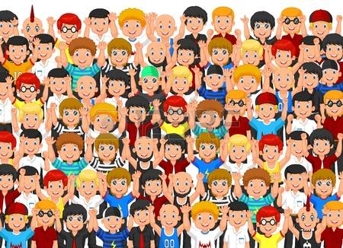
BELİRLİ OKULLARDA YIĞILMA OLURSA
1-Öğrencinin İkamet Adresi,
2-Ortaöğretim Başarı Puanı,
3-8. Sınıf Özürsüz Devamsızlık,
4-Yıl Sonu Başarı Puanı Üstünlüğü (Sırasıyla 8,7 ve 6. sınıf)

Slide 22

GÜZEL SANATLAR VE SPOR LİSELERİNE YERLEŞTİRME NASIL OLACAK
Güzel sanatlar ve spor liselerine başvuru ve yerleştirme işlemleri Haziran-Temmuz aylarında yapılacak.
Öğrencilerin Yetenek Sınavı (%70) ve OBP (Öğretim Başarı Puanı %30) kriterlerine yerleştirme yapılacak.

Slide 23


LİSELERE GEÇİŞ SİSTEMİ (LGS)
Mehmet ÖZDEMİR
PSİKOLOJİK DANIŞMAN
MEVLANA ORTAOKULU
TEŞEKKÜRLER

